Slide 1
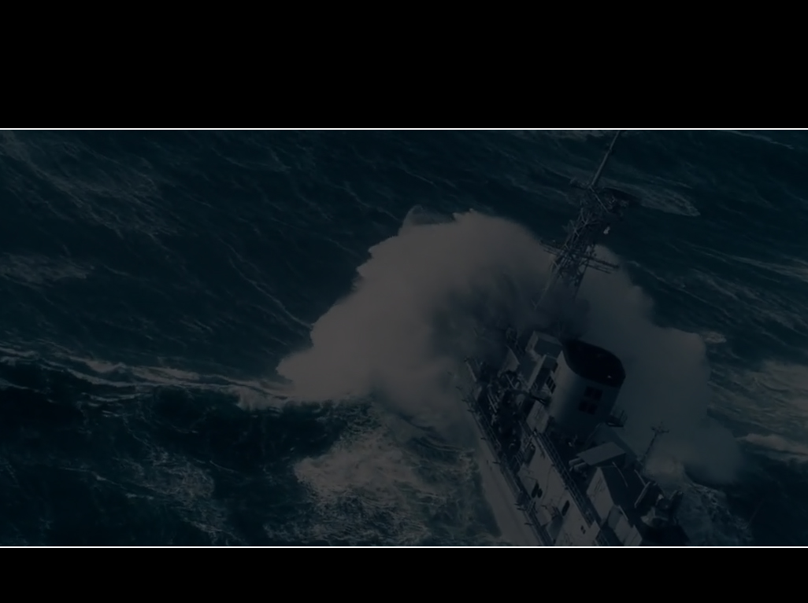
Виртуальный полигон для исследования морских объектов в экстремальных условиях эксплуатации
Безгодов А.А.
demiurghg@gmail.com
СПбГУ ИТМО

Slide 2
Особенности постановки задачи
Реалистичное воспроизведение внешних воздействий (нерегулярное волнение, а не «расчетная синусоида»)
Учет нелинейных эффектов, в т.ч. обусловленных взаимодействием различных видов колебаний
Выполнение расчетов в реальном масштабе времени
Сложные сценарии выполнения

Slide 3
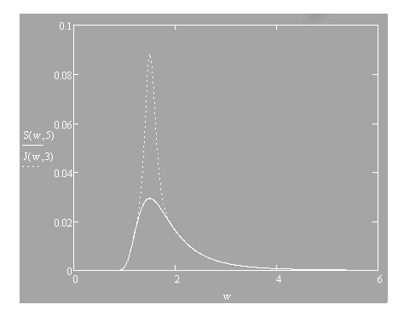
Моделирование внешних воздействий: генерация случайной поверхности моря
Модель
Лонге-Хиггинса
Модель Крогстеда (FFT)
Спектры:
  Пирсон-Московиц
  JONSWAP

Slide 4
Подходы к моделированию динамики судна
Механический: 6DOF-тв. тело + коэффициенты | - Грубый метод, позволяет отражать только отдельные классы экстремальных ситуаций - Адекватность моделей – только для регулярного волнения - Является эталоном для расчета качки в оперативном (не экстремальном) режиме эксплуатации (В. Фруд – 1861, А.Н. Крылов – 1891, опыт судостроения)
Гидродинамический: 3D задача + заданные гран. усл. | - Крайне ресурсоемкий расчет - Специфические требования к сеточной области - Адекватность «бассейну» (воспроизводимость модельного эксперимента)
Комбинированный: Точный ГС-расчет Прибл. ГД-расчет | - Менее точный, чем гидродинамический (10-15 %). - Не требует настройки структуры уравнений под конкретный класс экстремального явления - Вычислительно эффективен

Slide 5
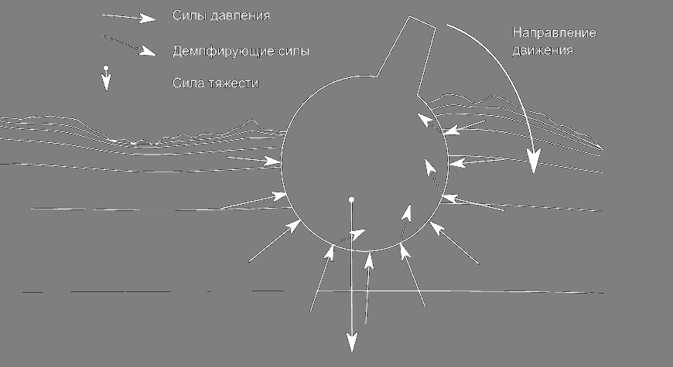
Модель судна

Slide 6
Обзор системы
Timer
Task
Rendering
Physics
ShipX-DS
Water
…
Scripting
…
Ship
ENGINE
Sound
UI
…
Scenario
(Lua)
SciLab

Slide 7
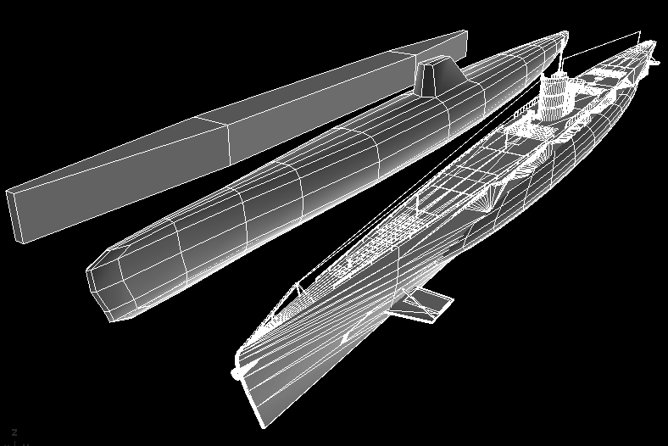
Конструирование судна
Корпуса
Водоизмещение
Центр тяжести
Моменты инерции
Коэффициент сопротивления
Параметры интегрирования
…
Rigid body
Floating body
View model

Slide 8

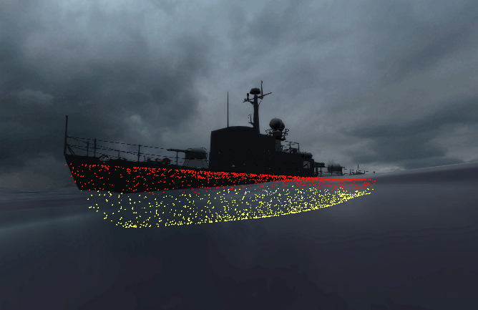
Интегрирование сил по корпусу судна методом Монте-Карло
N/m²

Slide 9
Типовые сценарии
Резонанс
Построение ДСО
Определение периодов колебаний на тихой воде
  Бортовая
  Килевая
  Вертикальная
Перебор условий возникновения резонанса
Анализ результатов (SciLab)
  Временные диаграммы
  Фазовые портреты
  Статистическая обработка
Брочинг
Построение ДСО
Построение ГБС
Перебор условий возникновения брочинга
  Выход на режим брочинга (совпадение скоростей)
  Ожидание возникновения брочинга
Анализ результатов (SciLab)
  Временные диаграммы
  Фазовые портреты
  Статистическая обработка

Slide 10
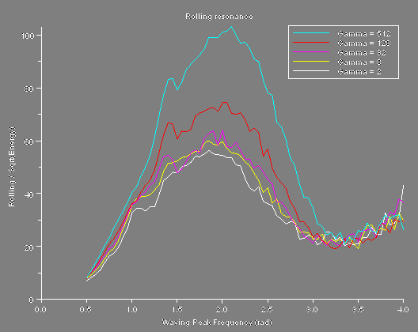
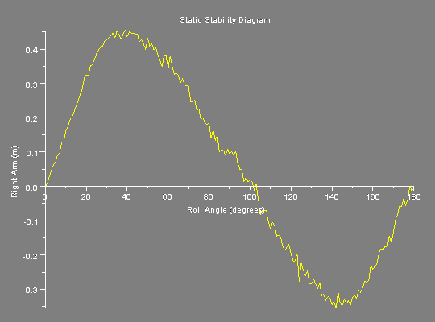
Основной резонанс
Судно класса «Буксир»
L x B x T = 20 x 7 x 2 м
D = 120 000 кг
ωroll = 1.9
γ = [2..512]
ωmax = [0.5..4.0]

Slide 11
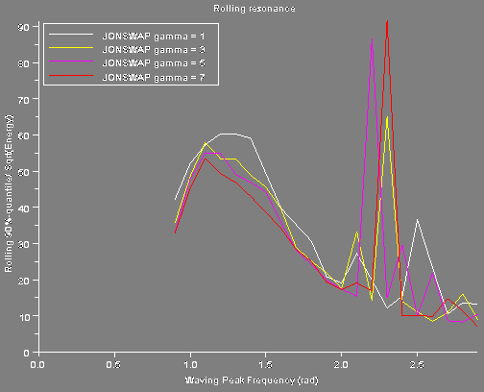
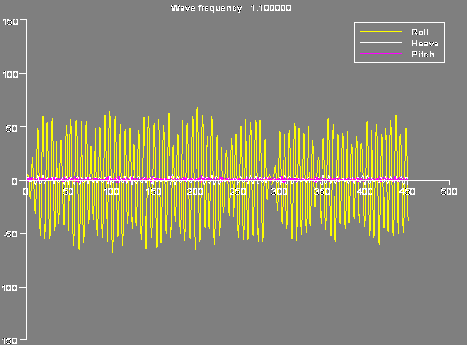
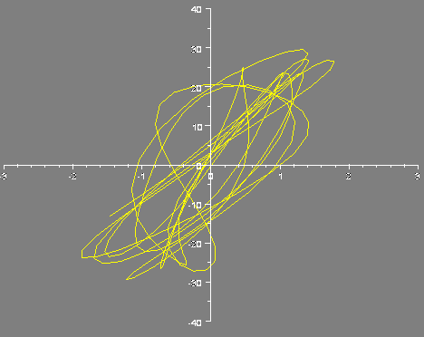
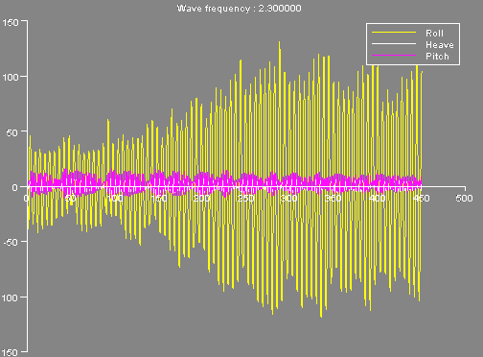
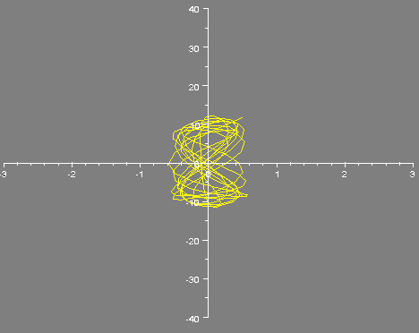
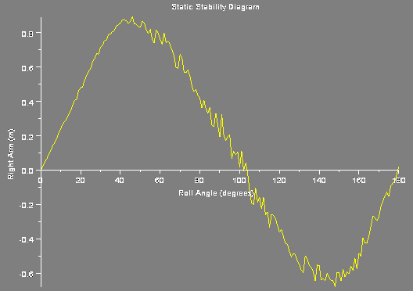
Параметрический резонанс
Судно класса «Катер»
L x B x T = 40 x 12 x 3 м
D = 600 000 кг
ωroll = 1.15
ωheave = 2.3
γ = [2..512]
ωmax = [0.9..2.9]
Основной
Параметрический

Slide 12
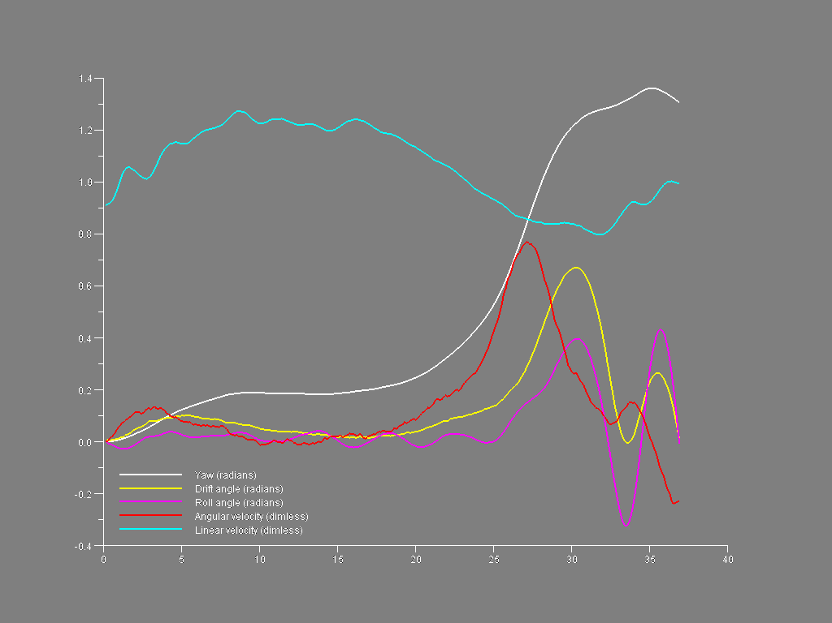
Брочинг
Судно класса «Буксир»
L x B x T =
= 20 x 7 x 2 м
D = 120 000 кг
ωroll = 1.9
λ = 20 м

Slide 13
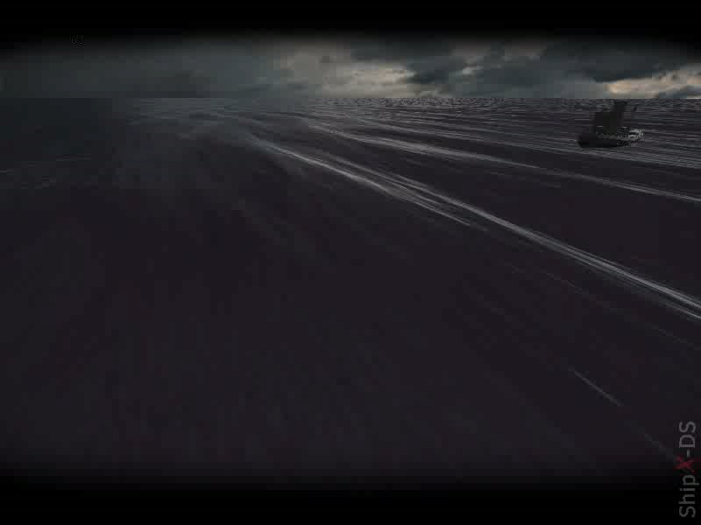

Slide 14
Технологии рендеринга и расчета динамики судна
Графика
OpenGL 3.0
GL_EXT_quad_buffer
CgFX
Физика
Bullet
Скрипты
Lua
Водная поверхность:
  FFT (Крогстед)
  CUDA, CuFFT
Корабельные волны:
  (fake) Решение уравнений колебаний
  CUDA
Интегрирование:
  CPU

Slide 15
Заключение
Использование комбинированного (ГС+ГД) подхода позволяет в реальном времени осуществлять моделирование судна, при этом учитывать ряд явлений, учет которых недостижим при использовании механического подхода.
Использование нерегулярных сеток позволяет эффективно решать задачу интегрирования сил по корпусу и балансировать нагрузку на CPU.
Воспроизведены явления, характерные для динамки судна в экстремальных условиях

Slide 16
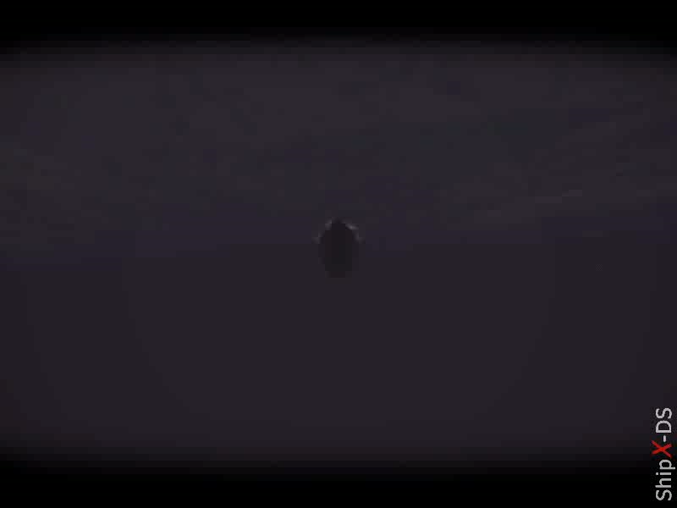

Slide 17
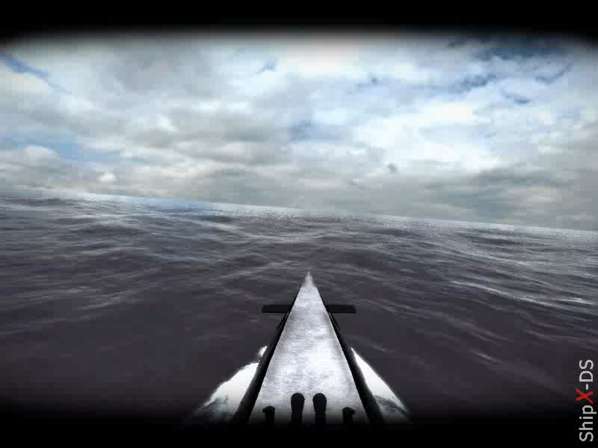

Slide 18
Вопросы?

